Slide 1

มหาวิทยาลัยราชภัฏนครปฐม

Slide 2
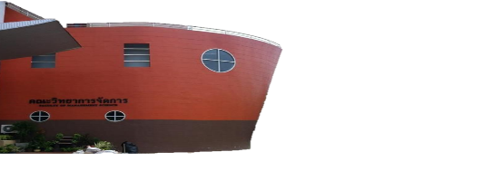
กฎหมายคอมพิวเตอร์
2
กสมล ชนะสุข
KASAMOL CHANASUK

Slide 3

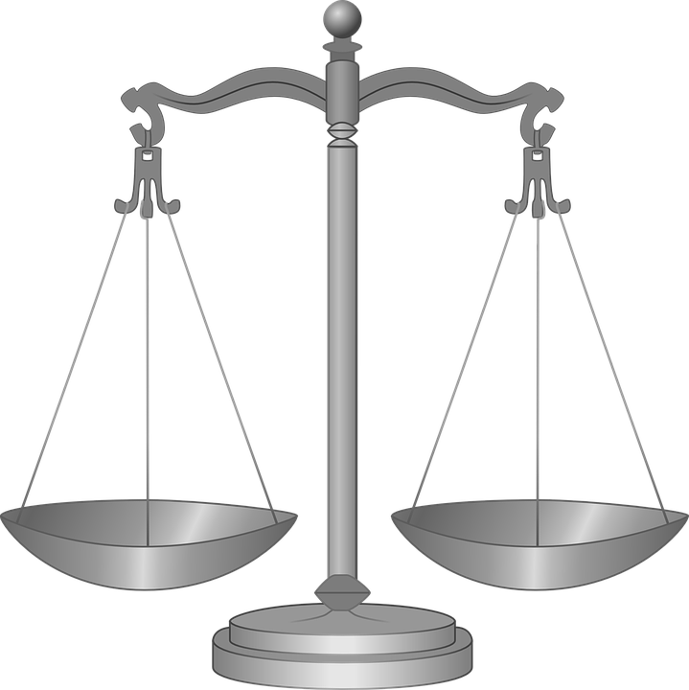
บทนำ
การอยู่ร่วมกันในสังคมถือเป็นพื้นฐานหลัก บทบาทในชีวิตประจำของมนุษย์คือการดำเดินชีวิต ดำรงอยู่ และทำกิจกรรมร่วมกัน กฎเกณฑ์ มารยาท กติกา ในการอยู่ร่วมกันจึงมีความสำคัญ เนื่องด้วยวัฒนธรรมที่เปลี่ยนแปลง เทคโนโลยีที่เปลี่ยนไปจากความทันสมัน การรับรู้ ทำให้เกิดสิ่งใหม่ ๆ ภายใต้เทคโนโลยี คงปฏิเสธไม่ได้ว่าเทคโนโลยีสำคัญในชีวิตประจำวัน แต่ทำอย่างไรจึงสามารถควบคุมสิ่งที่อาจเกิดขึ้นโดยไม่พึงประสงค์หรือเกิดการกระทำความผิดนั่นเอง ดังนั้นคงหนีไม่พ้นกับ กฎหมาย กฎกติกา ที่เราเรียกว่า กฎหมายคอมพิวเตรอร์
https://pixabay.com

Slide 4
การเรียนประจำบท
กฏหมาย
การกระทำความผิดเกี่ยวกับคอมพิวเตอร์
มาตรการรักษาความปลอดภัยของคอมพิวเตอร์
พ.ร.บ. ว่าด้วยการกระทำความผิดเกี่ยวกับคอมพิวเตอร์ พ.ศ. 2550
กฎหมายคอมพิวเตอร์กับการเผยแพร่ข้อมูลที่ไม่เหมาะสม

Slide 5
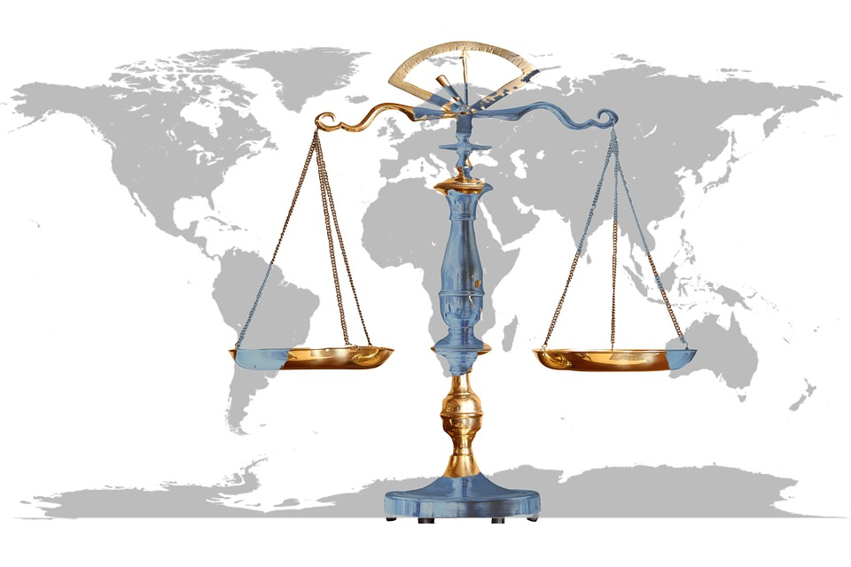
กฏหมาย
กฎหมาย ตามพจนานุกรมฉบับราชบัณฑิตยสถาน พ.ศ. 2542 นั้น หมายถึง กฎที่สถาบันหรือผู้มีอำนาจสูงสุดในรัฐตราขึ้น หรือที่เกิดขึ้นจากจารีตประเพณีอันเป็นที่ยอมรับนับถือ เพื่อใช้ในการบริหารประเทศ เพื่อใช้บังคับบุคคลให้ปฏิบัติตาม หรือเพื่อกำหนดระเบียบแห่งความสัมพันธ์ระหว่างบุคคลหรือระหว่างบุคคลกับรัฐ
ที่มาของกฎหมาย
กฎหมายโดยทั่วไปจะมีอยู่ 4 ประการ
กฎหมายลายลักษณ์อักษร
1. กฎหมายต้องเป็นคำสั่ง
2. กฎหมายถูกกำหนดขึ้นโดยผู้มีอำนาจในสังคม
3. กฎหมายใช้บังคับและเป็นที่ทราบแก่คนทั่วไป
4. กฎหมายต้องมีสภาพบังคับแก่ผู้ฝ่าฝืน
จารีตประเพณี วัฒนธรรมพื้นถิ่น
หลักกฎหมายทั่วไป
ราชบัณฑิตยสถาน. (2546). พจนานุกรม ฉบับราชบัณฑิตยสถาน พ.ศ. 2542.

Slide 6
การกระทำความผิดเกี่ยวกับคอมพิวเตอร์
การกระทำความผิดเกี่ยวกับคอมพิวเตอร์เป็นการกระทำความผิดที่ควรศึกษาเพื่อการใช้งานที่ปลอดภัยและต้องตระหนักให้มากในปัจจุบันอันเป็นผลมาจากความไม่รู้จึงทำให้เกิดความผิดโดยไม่รู้ตัวซึ่งมีอยู่มากมายการกระทำความผิดเกี่ยวกับคอมพิวเตอร์สามารถแบ่งออกได้เป็น 3 ลักษณะ จำแนกตามวัตถุหรือระบบที่ถูกกระทำ
การกระทำ
ต่อระบบคอมพิวเตอร์
การกระทำต่อ
ระบบข้อมูล
การกระทำต่อระบบเครือข่ายซึ่งใช้ในการติดต่อสื่อสาร
https://pixabay.com

Slide 7
การกระทำความผิดเกี่ยวกับคอมพิวเตอร์
การกระทำความผิดเกี่ยวกับคอมพิวเตอร์ไม่ว่าจะกระทำความผิดด้วยประการใดก็ตามล้วนแล้วแต่นำมาซึ่งผลเสียหายไม่ว่าจะเกิดกับใครก็ตามโดยส่วนใหญ่แล้วการกระทำความผิดอาจเกิดได้หลายวิธีด้วยกัน
การปลอมแปลงข้อมูลคอมพิวเตอร์
ความผิดฐานฉ้อโกง
ความผิดฐานทำให้สื่อลามกอนาจารแพร่กระจาย
https://pixabay.com

Slide 8
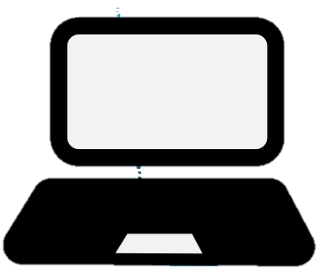
พระราชบัญญัติการกระทำความผิดทางคอมพิวเตอร์ พ.ศ. 2550
พ.ร.บ.
คอมพิวเตอร์ 2550
ส่วนทั่วไป
ว่าด้วยฐานความผิดและบทลงโทษผู้กระทำความผิด
อำนาจหน้าที่ของพนักงานและหน้าที่ของผู้ให้บริการ
https://pixabay.com

Slide 9
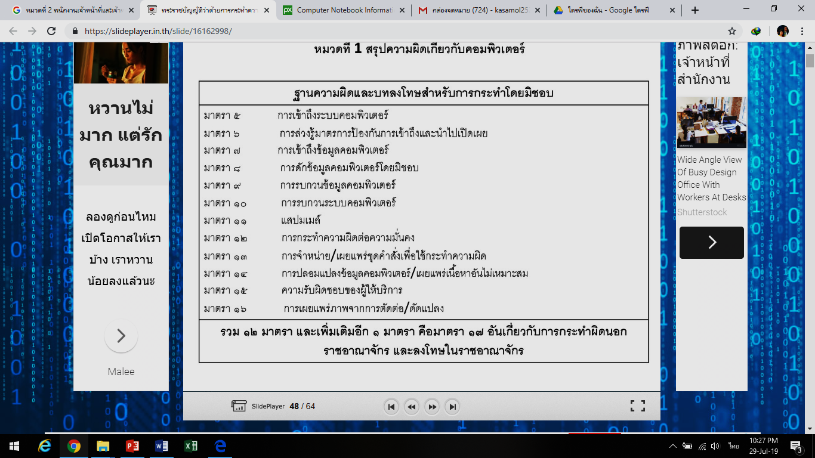
พระราชบัญญัติการกระทำความผิดทางคอมพิวเตอร์ พ.ศ. 2550
หมวดที่ 1
ความผิดเกี่ยวกับคอมพิวเตอร์
https://pixabay.com

Slide 10
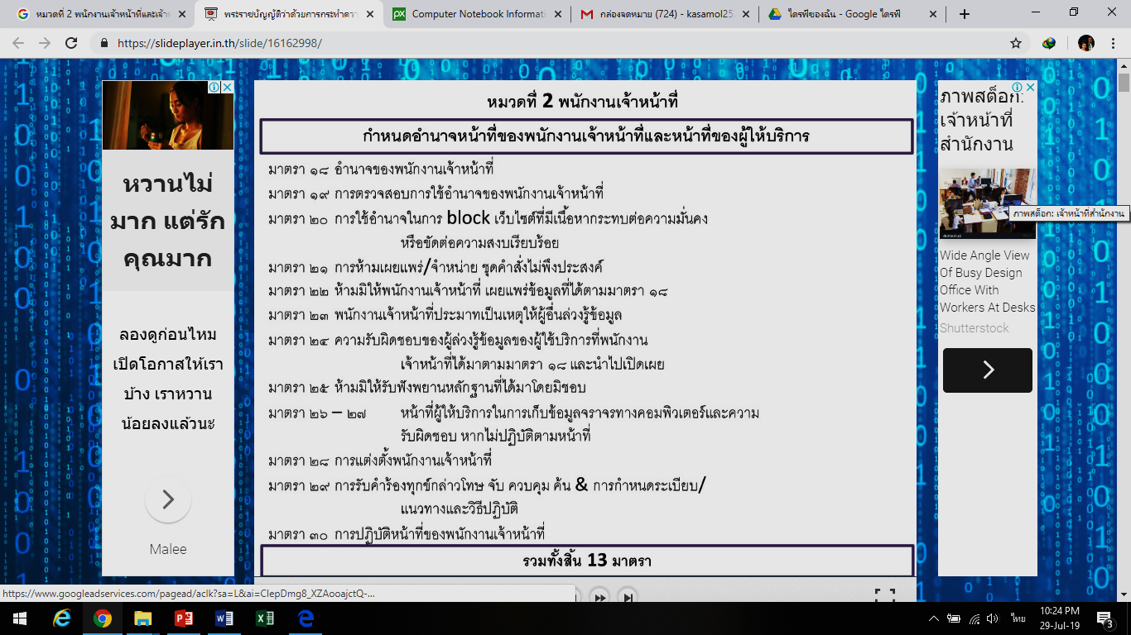
พระราชบัญญัติการกระทำความผิดทางคอมพิวเตอร์ พ.ศ. 2550
หมวดที่ 2
พนักงานเจ้าหน้าที่และเจ้าหน้าที่ผู้ให้บริการ
https://pixabay.com
https://slideplayer.in.th/slide/16162998/

Slide 11
พระราชบัญญัติการกระทำความผิดทางคอมพิวเตอร์ พ.ศ. 2550
กรณีศึกษา
ข่าวการกระทำความผิดเกี่ยวกับคอมพิวเตอร์ พ.ศ. 2550
ข่าวกระทำความผิด
สิ่งควรรู้
https://contentshifu.com/computer-law/
https://pixabay.com

Slide 12
กฎหมายคอมพิวเตอร์กับการเผยแพร่ข้อมูลที่ไม่เหมาะสม
ผู้ใช้อินเทอร์เน็ตทั่วโลกมีมากมายหลายพันล้านคน การที่จะนำเข้าข้อมูลหรือการเผยแพร่เนื้อหาอันเป็นสิ่งไม่เหมาะสม ดังเช่นการสร้างไม่จริง หลอกลวง หรือเรื่องโกหกเพื่อหวังทรัพย์สินหรือผลประโยชน์ในรูปแบบต่าง ๆ ทำให้เกิดความเสียหายกับผู้อื่นรวมไปถึงประเทศชาติได้เช่นกันทั้งในด้านสังคม ความมั่นคง เศรษฐกิจและวัฒนธรรม โดยเฉพาะการกระทำผ่านระบบอินเทอร์เน็ตสามารถส่งผลให้เกิดความเสียหายและเผยแพร่ได้อย่างรวดเร็ว ตามพระราชบัญญัติว่าด้วยการกระทำความผิดเกี่ยวกับคอมพิวเตอร์ 2550 ได้กล่าวไว้ในมาตรา 14 คือ
“ผู้ใดกระทำความผิดในการนำเข้าข้อมูลใดๆ สู่ระบบคอมพิวเตอร์ซึ่งข้อมูลนั้นเป็นความเกี่ยวกับความมั่นคงแห่งราช อาณาจักรหรือความผิดเกี่ยวกับการก่อการร้ายตามประมวลกฎหมายอาญาจะต้องระวางโทษจำคุกไม่เกิน 5 ปี หรือปรับไม่เกิน 100,000 บาท หรือทั้งจำทั้งปรับ”
https://pixabay.com

Slide 13
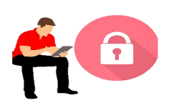
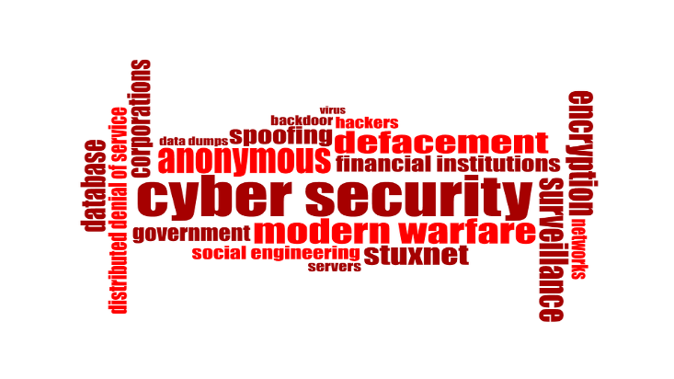
มาตรการรักษาปลอดภัยของคอมพิวเตอร์
การรักษาความปลอดภัยในสังคมปัจจุบนพิจารณาจากการป้องกันข้อมูล ฮาร์ดแวร์ และซอฟต์แวร์จากผู้ไม่ประสงค์ดี ตลอดจนความเสียหายอันเกิดจากการบุกรุก การก่อวินาศกรรม และภัยธรรมชาติ พิจารณาจากวิธีการป้องกันที่ระบบคอมพิวเตอร์สามารถป้องกันได้ การรักษาความปลอดภัยมีความสำคัญมากยิ่งขึ้น การวัดความปลอดภัยพื้นฐานของระบบรักษาความปลอดภัยของคอมพิวเตอร์ ได้แก่ การจำกัดการใช้งาน การเข้ารหัสข้อความ การป้องกันจากภัยธรรมชาติ และการป้องกันข้อมูลไม่ให้สูญหาย
https://pixabay.com

Slide 14
บทสรุป
ในยุคสมัยที่ทุกอย่างต้องอาศัยคอมพิวเตอร์และเทคโนโลยีสารสนเทศไม่ว่าจะเป็นการศึกษา การทำงาน การแพทย์ การสื่อสาร การเดินทาง เป็นต้น เพื่อเพิ่มความสะดวกสบายในการใช้ชีวิตประจำวันทุกคนรู้จักวิธีการใช้คอมพิวเตอร์ แต่น้อยคนที่จะรู้จักกฎหมายและข้อบังคับต่าง ๆ ในการใช้คอมพิวเตอร์และเทคโนโลยีสารสนเทศ ซึ่งสามารถเห็นตัวอย่างการกระทำความผิดได้ตามข่าวสารทั่วไป จะเห็นได้ว่าเนื่องจากคนในสังคมไม่มีความรู้ในเรื่องของกฎหมายและเทคโนโลยี จึงทำให้มีผู้กระทำความผิดเป็นจำนวนมากทั้งตั้งใจและไม่ตั้งใจก็ตาม นอกจากพระราชบัญญัติว่าด้วยการกระทำความผิดเกี่ยวกับคอมพิวเตอร์แล้วนั้น ก็ยังมีกฎหมายอื่น ๆ ที่เกี่ยวข้องอีกมากมาย ทั้งนี้ผู้ใช้ควรรู้จักป้องกันข้อมูลต่างๆ ของตนเองเพื่อไม่ให้เอื้อประโยชน์ต่อบุคคลที่คิดร้ายได้ เช่น เปลี่ยนรหัสผ่านบ่อย ๆ การใช้เครื่องแสกนม่านตาหรือลายนิ้วมือตามบริษัทต่างๆ เป็นต้น

Slide 15
คำถามท้ายบท
จงตอบคำถามต่อไปนี้
1. กฎหมายคืออะไร จงอธิบาย
2. ทำไมจึงต้องมีกฎหมายเพื่อควบคุมการใช้คอมพิวเตอร์
3. ความผิดฐานเข้าถึงโดยไม่มีอำนาจ หรือโดยฝ่าฝืนกฎหมาย และการใช้คอมพิวเตอร์ในทางมิชอบมีอะไรบ้าง
4. การปลอมแปลงข้อมูลคอมพิวเตอร์มีวัตถุประสงค์เพื่ออะไร
5. ส่วนที่ 2 เป็นฐานความผิดเกี่ยวกับอะไร
6. นักศึกษาเคยกระทำผิดตาม พ.ร.บ. ว่าด้วยการกระความผิดเกี่ยวกับคอมพิวเตอร์ พ.ศ. 2550 บ้างหรือไม่
7. กฎหมายคอมพิวเตอร์กับการเผยแพร่ข้อมูลที่ไม่เหมาะสมเกี่ยวข้องกับอะไรบ้าง
8. สรุปโทษของการกระทำความผิดเกี่ยวกับคอมพิวเตอร์ มาตราใดร้ายแรงที่สุด
9. การเข้ารหัสข้อมูล ประกอบไปด้วยอะไรบ้าง
10. ให้ยกตัวอย่างข่าวที่เกี่ยวข้องกับการกระทำความผิดเกี่ยวกับคอมพิวเตอร์มาคนละ 1 ข่าว

Slide 16
ใบงานและลิ้งสำหรับแหล่งเรียนรู้เพิ่มเติม/ช่องทางการส่งงาน
ใบงาน
ให้นักศึกษาบอกจำนวนโทษจำคุก และโทษปรับมาให้ถูกต้อง สำหรับ พ.ร.บ. ว่าด้วยการกระทำความผิดเกี่ยวกับคอมพิวเตอร์ พ.ศ. 2550
ฐานความผิด | โทษจำคุก | โทษปรับ
มาตรา 5 เข้าถึงคอมพิวเตอร์โดยมิชอบ
มาตรา 6 ล่วงรู้มาตราการป้องกัน
มาตรา 7 เข้าถึงข้อมูลคอมพิวเตอร์โดยมิชอบ
มาตรา 8 การดักข้อมูลคอมพิวเตอร์
มาตรา 9 การรบกวนข้อมูลคอมพิวเตอร์
มาตรา 10 การรบกวนระบบคอมพิวเตอร์ระบบคอมพิวเตอร์ มาตรา 11 สแปมเมล์
มาตรา 12 การกระทำต่อความมั่นคง (1) ก่อความเสียหายแก่ข้อมูลคอมพิวเตอร์ (2) กระทบต่อความั่นคงปลอดภัยของประเทศ/เศรษฐกิจวรรคท้าย เป็นเหตุให้ผู้อื่นถึงแก่ชีวิต
ลิ้ง(LINK) สำหรับแหล่งเรียนรู้เพิ่มเติม
1) http://web.krisdika.go.th/data/law/law2/%C771/%C771-20-2550-a0001.pdf 2) https://www.youtube.com/watch?v=AHR5DEl3dXE
ช่องทางการส่งงานและถามตอบ : WEBMAIL : ple_kusuma@webmail.npru.ac.th

Slide 17
อ้างอิง
กองบรรณาธิการ บริษัท โปรวิชั่น จำกัด. (2550). มือใหม่หัดใช้คอมพิวเตอร์ 2007 ฉบับสมบูรณ์.กรุงเทพฯ: โปรดักชั่น.
คณาจารย์หมู่วิชาบริหารธุรกิจ สถานบันราชภัฏสวนดุสิต. (2554). ความรู้เบื้องต้นเกี่ยวกับการประกอบธุรกิจ. กรุงเทพฯ: ศูนย์หนังสือสถาบันราชภัฏสวนดุสิต.
ณรงค์ศักดิ์ นพคุณ. (2543). คอมพิวเตอร์และอุปกรณ์. กรุงเทพฯ: สกายบุ๊กส์.
ฝ่ายตำราวิชาการคอมพิวเตอร์. (2555). หนังสือเรียนรายวิชาเพิ่มเติมคอมพิวเตอรืเพื่องานอาชีพ.
กรุงเทพฯ: ซีเอ็ดยูเคชั่น.
พันจันทร์ ธนวัฒนเสถียร. (2548). ออกแบบและสร้างเว็บสวยด้วย dreamweaver 8 ฉบับ สมบูรณ์.
เมืองพิมพ์: ซัคเซส มีเดีย.
_______. (2558). Office 2016 ฉบับสมบูรณ์. เมืองพิมพ์: รีไวว่า.
วศิน เพิ่มทรัพย์ และวิโรจน์ ชัยมูล. (2548). ความรู้เบื้องต้นเกี่ยวกับกับคอมพิวเตอร์และเทคโนโลยีสารสนเทศ. กรุงเทพฯ: โปรวิชั่น.
ศรีไพร ศักดิ์รุ่งพงศากุล. (2547). เทคโนโลยีคอมพิวเตอร์และสารสนเทศ. กรุงเทพฯ: ซีเอ็ดยูเคชั่น.
สุภาวดี หอพัฒนโศภิษฐ์. (2546). เรียนรู้การใช้งาน Microsoft Access ล่าสุด. กรุงเทพฯ: ประพันธ์สาส์น.
อนรรฆงค์. (2548). ออกแบบเว็บไซต์ฉบับก้าวสู่อาเซียน dreamweaver 8. กรุงเทพฯ: เสริมวิทย์ อินฟอร์เมชั่น เทคโนโลยี.
อนิรุทธิ์ รัชตะวราห์วศิน เพิ่มทรัพย์, พร้อมเลิศ หล่อวิจิตร และภาสกร พาเจริญ. (2546). คู่มือช่างคอมพิวเตอร์ฉบับสมบูรณ์. กรุงเทพฯ: โปรวิชั่น ยูเคชั่น.
อัมรินทร์ เพ็ชรกุล. (2550). คู่มือช่างคอมพ์ 2008. กรุงเทพฯ: ซัคเซส มีเดีย.
อาทิมา แป้นธัญญานนท์. (2545). ระบบสำนักงานอัตโนมัติ. กรุงเทพฯ : แม็ค.
โอภาส เอี่ยมสิริวงศ์. (2547). วิทยาการคอมพิวเตอร์และเทคโนโลยีสารสนเทศ. กรุงเทพฯ: ซีเอ็ดยูเคชั่น.
โอเลียรี่, ทิมโมธี เจย์ และโอเลียรี่, ลินดา แอล. (2550). คอมพิวเตอร์และเทคโนโลยีสารสนเทศสมัยใหม่. กรุงเทพฯ: แมคกรอ-ฮิล.
pixabay.com. (2560). เว็บไซต์ภาพประกอบเนื้อหาที่สวยงาม. ค้นเมื่อ 3 ธันวาคม 2560, จาก https://pixabay.com.
shutterstock.com. (2561). เว็บไซต์ภาพประกอบเนื้อหาที่สวยงาม. ค้นเมื่อ 13 มกราคม 2561, จาก https:// shutterstock.com.

Slide 18
มหาวิทยาลัยราชภัฏนครปฐม

